Slide 1
Мобильная связь и Интернет
Скворцова Дарья
246ж

Slide 2
Число пользователей сети Интернет
Данные взяты из рейтинга регионов по числу пользователей сети Интернет по итогам 2010 года
Рейтинг основывается на официальных данных Росстата по итогам выборочного обследования бюджетов домашних хозяйств в 2010 году. Рейтинг составлялся на основании ранжирования регионов по сумме показателей, полученных в результате исследования Росстата (доля членов домохозяйств в регионе, пользующихся Интернетом постоянно и доля членов домохозяйств, пользующихся Интернетом от случая к случаю). http://vid1.rian.ru/ig/ratings/r_internet_2010.pdf

Slide 3
Уровень конкуренции и тарифы на услуги мобильной связи в регионах РФ
http://www.comnews-research.ru/ds_nwmg/files/20/CNR_Tariffs_Regions_Review_Edited.pdf
Индекс концентрации рынка
Количество операторов GSM

Slide 4
Индекс концентрации рынка
Для определения уровня тарифов в субъектах федерации компания ComNews Research использовала метод подсчета стоимости единого для всех регионов фиксированного набора услуг сотовой связи («мобильная корзина»).
Также использовался показатель стоимости фиксированного набора потребительских товаров и услуг

Slide 5
Для определения уровня конкуренции на региональных рынках сотовой связи использовался индекс Хирфендаля- Хиршмана (индекс концентрации рынка).
Чем меньше итоговый коэффициент (меньше концентрация), тем выше уровень конкуренции в регионе.

Slide 6
Количество операторов GSM
На рынках с наиболее высоким уровнем конкуренции в подавляющем большинстве случаев работает четыре или пять крупных GSM-операторов, причем операторы, альтернативные «большой тройке» имеют в этих регионах довольно значительную рыночную долю, а то и являются местными лидерами
В половине из десятки регионов с наиболее низким уровнем конкуренции работает всего два оператора.

Slide 7
«Средняя корзина»
Данный показатель отражает не сумму, которую абонент потратил по факту на услуги связи, а сумму, которую он мог бы потратить на приобретение определенного набора услуг сотовой связи при существующем уровне цен.
«Средняя корзина» рассчитана на абонентов со средним потреблением услуг сотовой связи. Как правило, такой «корзиной» пользуется среднестатистический житель России. Категория тарифов со средней стоимостью услуг занимает большую часть в системе тарифов любого сотового оператора.

Slide 8
Объем услуг связи, оказанных населению (на одного жителя)
Федеральная служба государственной статистики

Slide 9
Удельный вес организаций, использовавших персональные компьютеры по субъектам Российской Федерации
Удельный вес организаций использовавших Интернет по субъектам Российской Федерации
(Федеральная служба гос. статистики –
информационные и коммуникационные
Технологии )
http://www.gks.ru/wps/wcm/connect/rosstat_main/rosstat/ru/statistics/science_and_innovations/it_technology/#

Slide 10
Число доменов
3.1. Резервирование доменных имен второго уровня в домене .РФ, соответствующих полным или сокращенным наименованиям органов государственной власти Российской Федерации, а также доменных имен, необходимых для реализации органами государственной власти Российской Федерации своих полномочий, осуществляется Координатором:
3.1.1. для федеральных органов законодательной власти;
3.1.2. для федеральных органов исполнительной власти;
3.1.3. для федеральных органов судебной власти;
3.1.4. для иных государственных органов и организаций федерального значения, указанных в настоящем Положении.
https://ru.wikipedia.org/wiki/%D0%93%D0%B5%D0%BE%D0%B3%D1%80%D0%B0%D1%84%D0%B8%D1%87%D0%B5%D1%81%D0%BA%D0%B8%D0%B5_%D0%B4%D0%BE%D0%BC%D0%B5%D0%BD%D1%8B_%D0%B2_%D0%A0%D0%BE%D1%81%D1%81%D0%B8%D0%B8

Slide 11
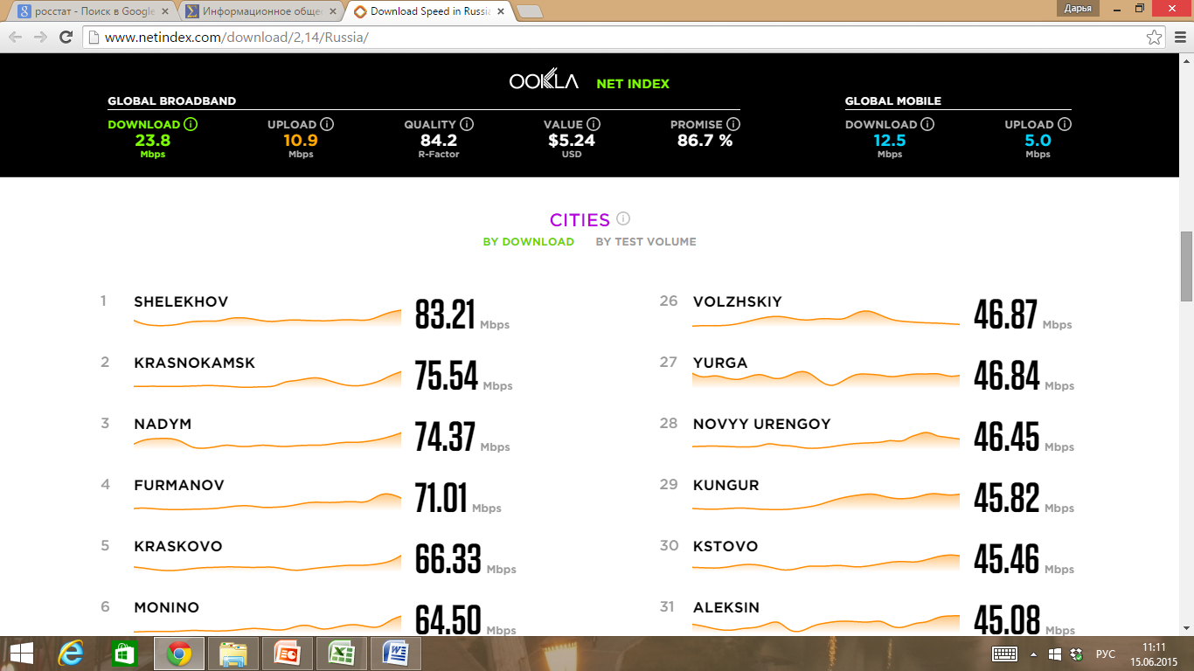
Скорость доступа в интернет
http://www.netindex.com/download/2,14/Russia/

Slide 12
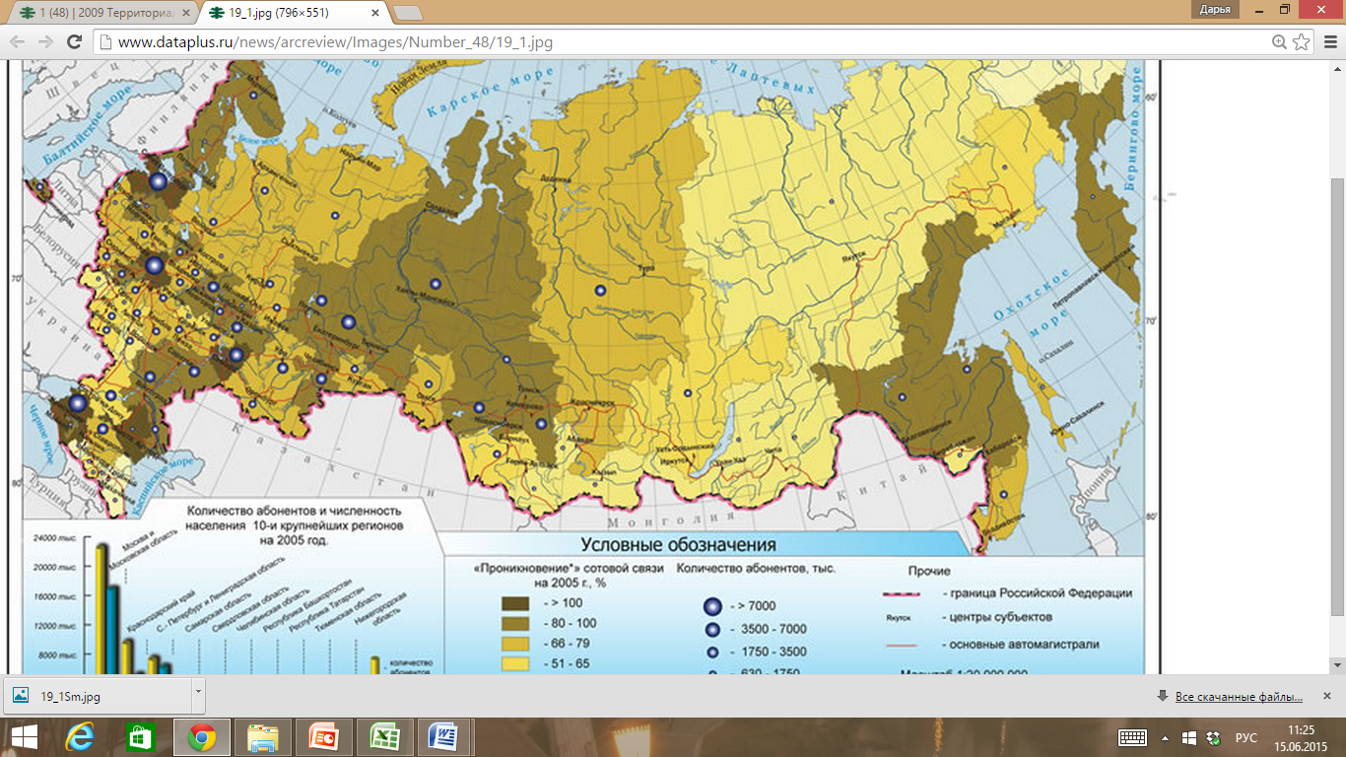
Проникновение сотовой связи
Термин "проникновение" обозначает отношение количества абонентов к общей численности населения в регионе, умноженное на 100.

Slide 13
Развитие сотовой связи
Типологическое районирование по уровню развития сотовой связи
Для выявления лидеров и аутсайдеров было выполнено типологическое районирование территории России по уровню развития сотовой связи (по состоянию на 2005г.). Деление на типы осуществлялось с помощью SQL запросов к базе данных.
В анализе использовались три наиболее значимых показателя, характеризующих развитие сотовой связи: общее количество абонентов, уровень проникновения, годовой темп роста абонентской базы за 2005 год. В результате, по уровню развития сотовой связи на территории Российской Федерации было выделено 6 типов регионов.

Slide 14
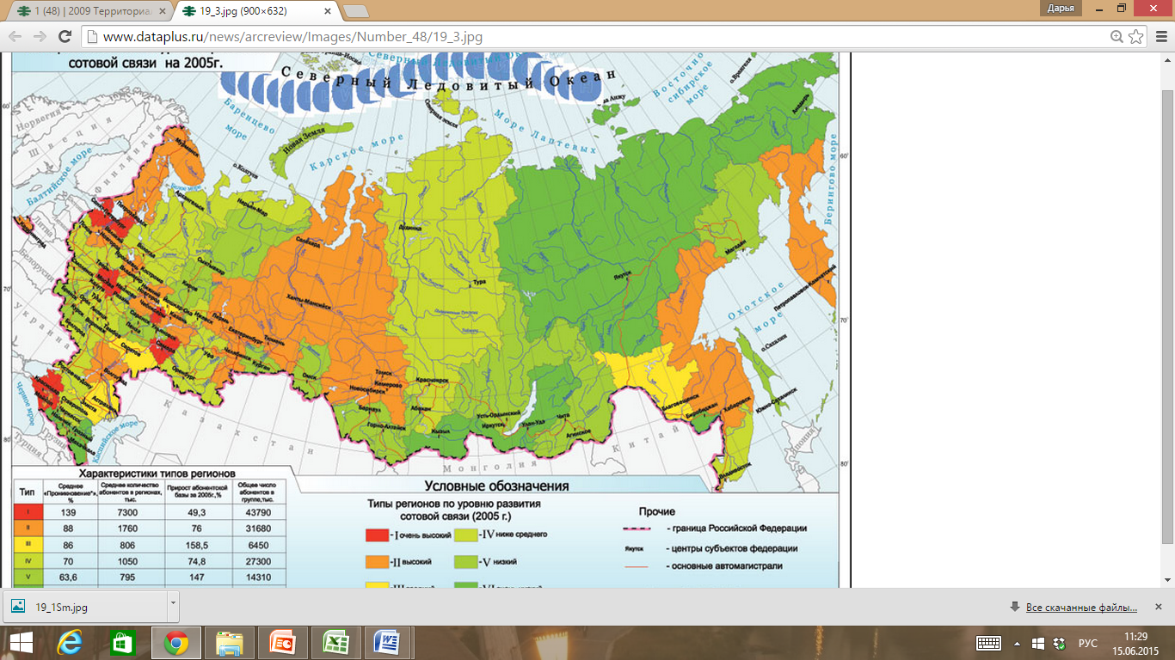

Slide 15
Итоги

Slide 16
Итоги

Slide 17
C – Дагестан
D – Иркутская
E – Карелия
F – Липецкая область
G – Мордовия
H – Нижегородская область
I – Ростовская область
J – Свердловская область
K – Татарстан
L – Томская
M – ХМАО

Slide 18
Коды, которые можно убрать:
число операторов в регионе;
число доменов;

